Slide 1

Maratón de programación chatbots Grupo 8
Luis Mejía
Ubaldo Carvajal
Carlos Rios
Luis Tavera

Slide 2
Tabla de contenido
Reto
Análisis y diseño
Funcionalidad
Implementación
Resultado
@kodefet8Bot

Slide 3
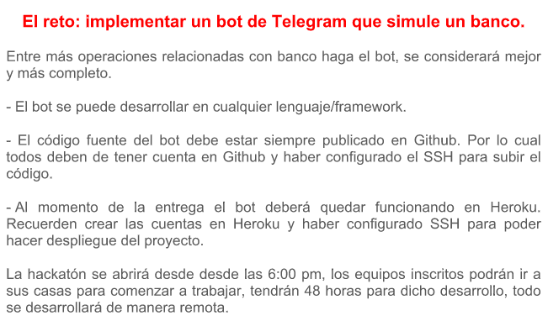
Reto

Slide 4
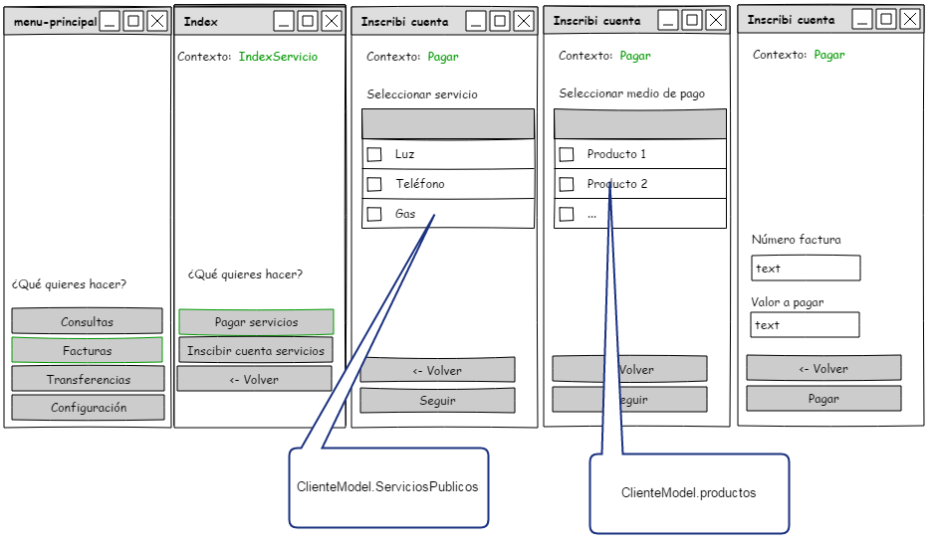
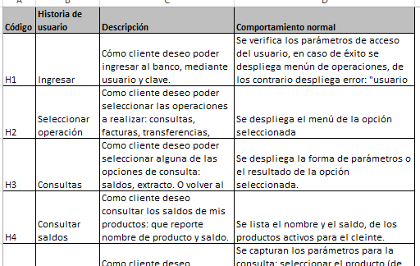
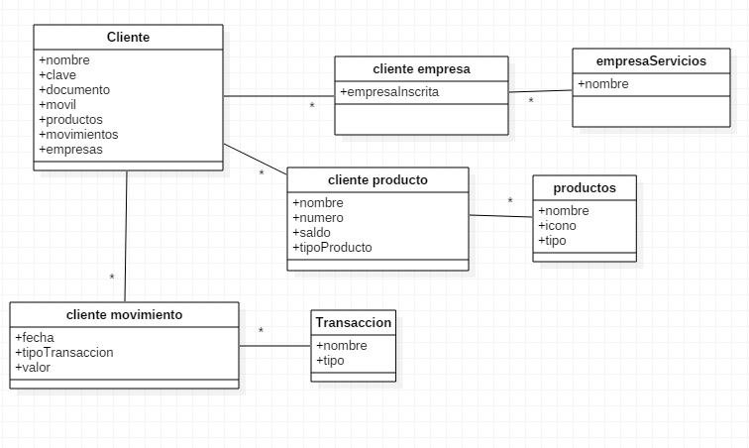
Análisis y diseño
Mockups
Historias de usuario
Modelo relacional

Slide 5
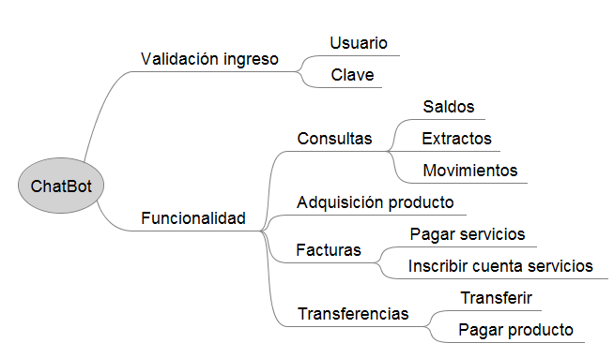
Funcionalidad

Slide 6
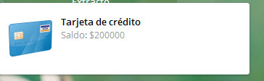
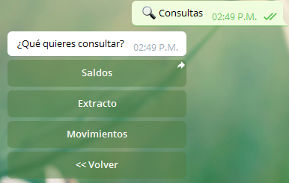
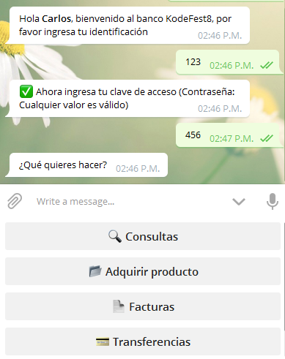
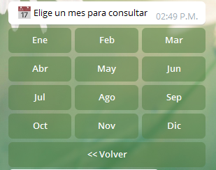
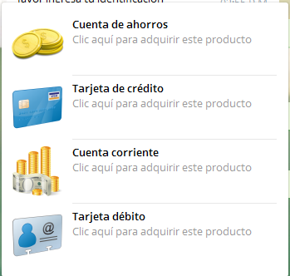
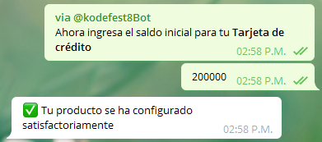
Resultados

Slide 7
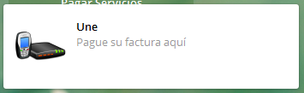
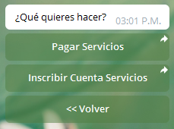
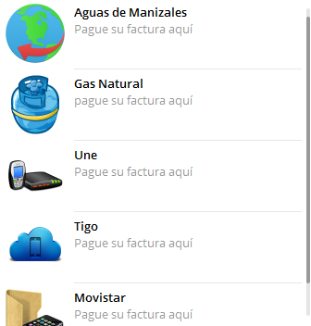

Resultados

Slide 8
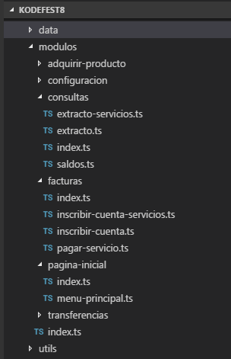
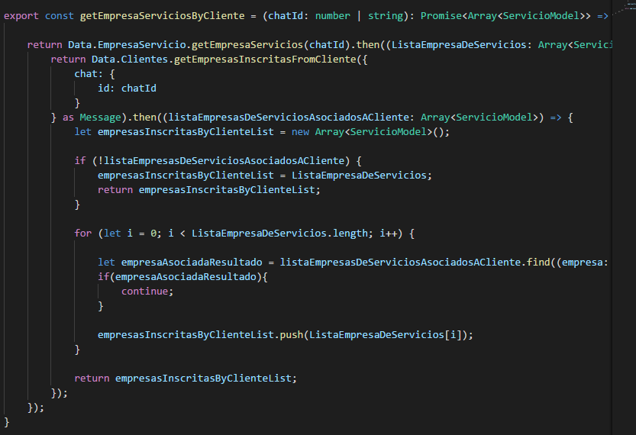
Implementación
TypeScript: Lenguaje de programación
NodeJs : Tecnología de servidor
FireBase: Persistencia de datos (noSql)
Node-telegram-bot-api: librería
Github: repositorio

Slide 9
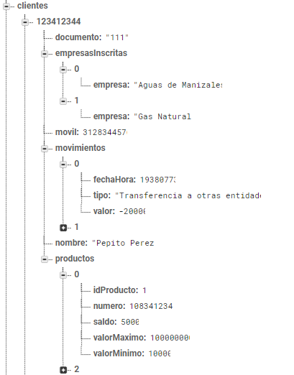
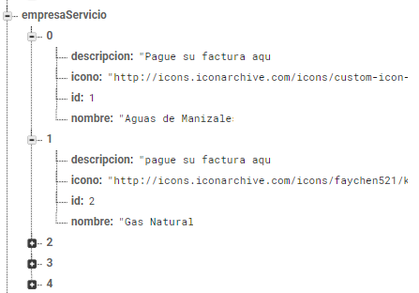
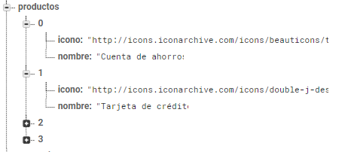
Persistencia – firebase (NoSql)

Slide 10
ChatBot
@kodefest8Bot

